Slide 1
c
c
a
c
a
ca
cá

Slide 2
c
c
a
c
a
ca
cá
ca
cà
cá

Slide 3
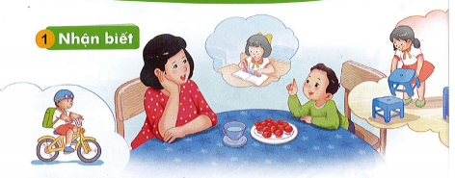
BÐ kÓ mÑ nghe vÒ b¹n bÌ.
e
ª
e
e
ª
e

Slide 4
e
ª
b
e
b
ª
be
bª

Slide 5
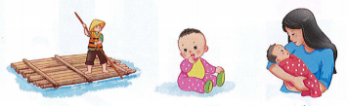
bÌ
bÐ
bÕ

Slide 6
e
ª
b
e
b
ª
be
bª
bÌ
bÐ
bÕ

Slide 7
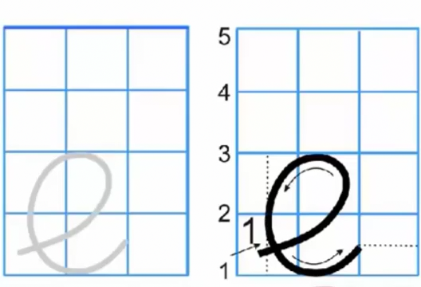

Slide 8
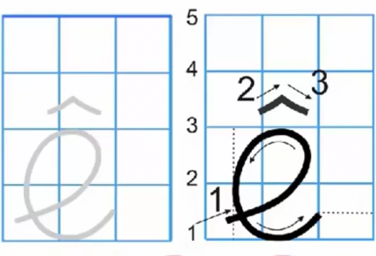

Slide 9
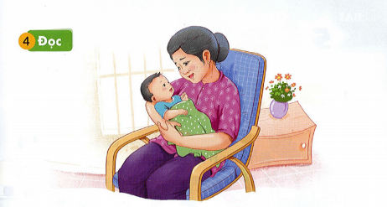
Bµ bÕ bÐ.

Slide 10
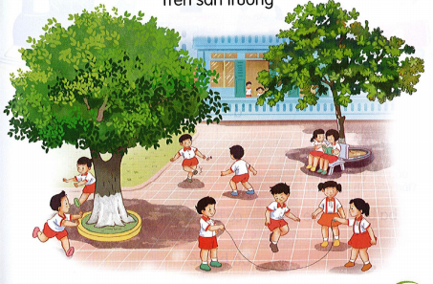
Trên sân trường

